Slide 1
Задание 1
Используя данные https://www.kaggle.com/martj42/international-football-results-from-1872-to-2017/data построить карту стран мира, в которых страны будут закрашены согласно количеству побед. Учитывать данные с 1995 года.
Нужно выяснить, есть ли сезонная компонента в количестве осадков в Сиэтле. Градусы перевести в Цельсии. Есть ли корреляция между температурой и осадками? Составить прогноз осадков на 2018 год, оценить точность прогноза (https://www.kaggle.com/rtatman/did-it-rain-in-seattle-19482017/data).

Slide 2
Текстовый анализ
1. Поиск текстов заданной тематики
Форматы: txt, uri, xml
2. Превращение в тип Корпус
library(tm)
VCorpus(Source)
3. Предварительная обработка
Удаление символов и чисел
Удаление неинформативных слов
tm_map, gsub
stopwords("english")
4. Приведение слов к одной форме – стеммизация (опционально)

Slide 3
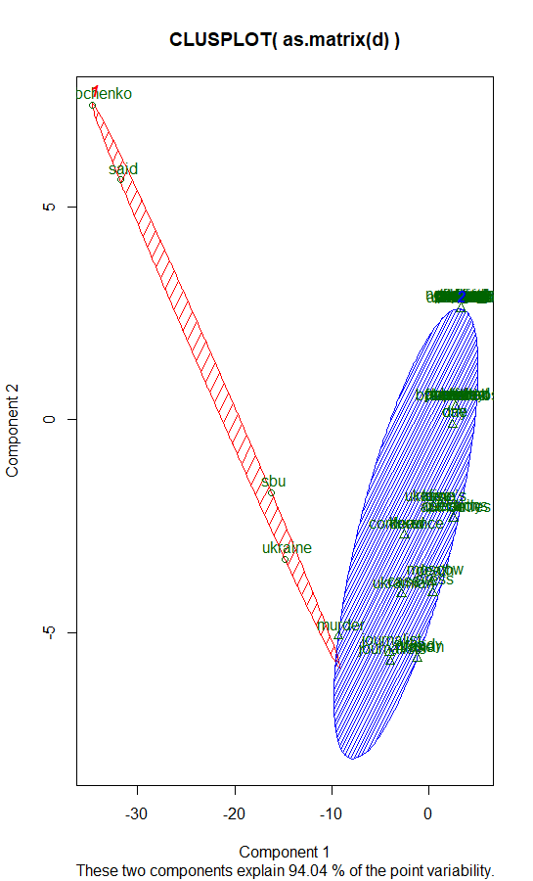
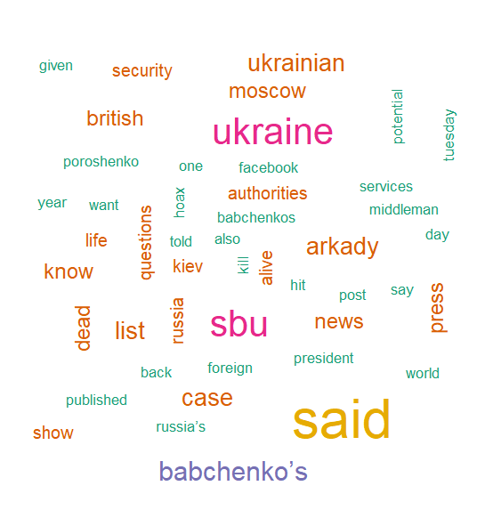
Текстовый анализ
5. Частоты слов, кластеризация терминов, облако слов
DocumentTermMatrix
findAssocs
removeSparseTerms
wordcloud
6. Анализ эмоционального окраса
library(SentimentAnalysis)
analyzeSentiment

Slide 4
Текстовый анализ
7. Оценка схожести текстов
оценка расстояния между текстами;
оценка угла между векторами частот в пространстве терминов.
8. Выделение главных тем текстов и наиболее вероятных слов, что их описывают
library(topicmodels)
LDA()

Slide 5
Задание 2
Загрузить рассказы А.К. Дойля и Э.По из папки Task.
Сделать предварительную обработку.
Построить два облака слов, которые использует А.К. Дойль и Э.По.
Какой из писателей написал более мрачные рассказы?

Slide 6
Задание 3
Загрузить предвыборные программы 2015 года в Беларуси.
Программа Гайдукевича Сергея
Программа Короткевич Татьяны
Программа Лукашенко Александра
Программа Улаховича Николая
Помимо перечисленных выше четырех документов в анализ были включены также программы А. Лукашенко за 2006 и 2010 годы
Очистить каждый документ (расширив словарь стоп-слов, например «белорус»), провести стеммизацию.
Построить облако слов для каждой программы, оценить на что чаще всего акцентировали внимание политики.
Найти наиболее сходные между собой программы, проанализировать результат.
Проанализировать 10 слов, что описывают главную тему каждой программы.

